Slide 1
Практика магистров 2 года обучения в 2022-2023 учебном году
Служба
Содействия
Трудоустройству
(кабинет 452)
МАГИСТРАТУРА
ЭКОНОМИЧЕСКОГО
ФАКУЛЬТЕТА
(кабинет 510 )

Slide 2
Виды практик
Учебная практика (НИР-получение первичных навыков научно-исследовательской работы)
Производственная практика (НИР/Практика по профилю проф.деятельности/Педагогическая практика)
Преддипломная практика

Slide 3
Учебная практика (НИР) сроки
Программа | триместр | кредиты (з.ед.)
Инновац.мен. | 4 | 3
Маркетинг | 4 | 5
Международн. бизнес менеджмент | 2 | 3
 | 3 | 3
Управление развитием бизнеса | 3 | 2
Международная корпоративная отчётность и аудит | 4 | 3
Финансовая аналитика | 3 | 2
Финансовые рынки и институты | 4 | 7
Анализ данных в экономике | 3 | 1
Мировая экономика | 3 | 3
Фундаментальная экономика: теория и математические методы | 4 | 4
Экономическая политика | 3 | 2

Slide 4
Учебная практика (НИР) содержание и где проходить
Получение первичных навыков научно-исследовательской деятельности
Работа над магистерской диссертацией (подбор литературы, исследование отдельных вопросов, сбор данных)
Обзор литературы и подготовка аналитической записки / статьи
Выполнение отдельных работ в НИР факультета или исследовательского центра
Проходить
В лаборатории, исследовательском центре, на кафедре

Slide 5
Учебная практика (НИР) как оформить
Подать заявление на практику в личном кабинете: выбрать место прохождения, написать содержание
Если практика проходит на факультете: заявление утверждает руководитель практики (научный руководитель ВКР), директор магистратуры, потом попадает в приказ
Если практика проходит во внешней организации: заявление сначала утверждает сотрудник ССТ
ВАЖНО! Надо проверять, утверждена ли практика. Напоминать научному руководителю, что ее надо утвердить, смотреть, что заявление не вернули назад
В этом триместре: после утверждения заявление надо распечатать, получить оценку и отзыв руководителя практики, отнести в учебную часть
В следующем году: после прохождения практики надо заполнить драфт отзыва (или прикрепить отзыв сторонней организации), руководитель практики ставит оценку, потом распечатать и отнести в учебную часть (если есть отзыв из внешней организации приложить оригинал)

Slide 6
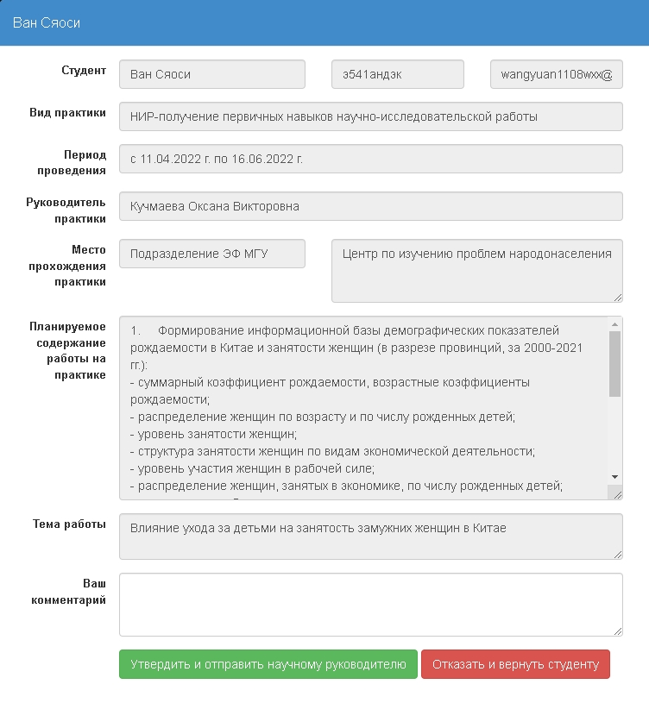
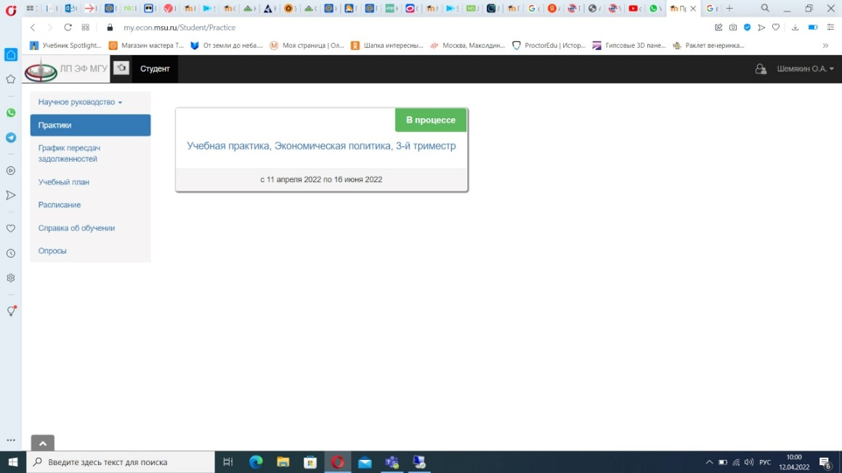
Автоматизированная подача заявления после выбора места практики ( https://my.econ.msu.ru)
Рекомендация по заполнению заявления на практику:
https://www.econ.msu.ru/sys/raw.php?o=57718&p=attachment

Slide 7
Производственная практика сроки
 | триместр | кредиты (з.ед.)
Инновац.мен. | 5 | 12
Маркетинг | 5 | 10
Международн. бизнес менеджмент | 4 | 3
 | 5 | 6
Управление развитием бизнеса | 4 | 6
 | 5 | 7
Международная корпоративная отчётность и аудит | 5 | 12
Финансовая аналитика | 5 | 13
Финансовые рынки и институты | 5 | 8
Анализ данных в экономике | 4 | 6
 | 5 | 7
Мировая экономика | 5 | 15
Фундаментальная экономика: теория и математические методы | 5 | 11
Экономическая политика | 4 | 7
 | 5 | 8

Slide 8
Производственная практика: содержание и где проходить
НИР
Выполнение отдельных работ в НИР факультета или исследовательского центра
Практика по профилю проф. деятельности
Работа в организации, работающей по профилю проф. деятельности
Педагогическая
Преподавание, разработка методматериалов на факультете

Slide 9
Этапы согласования электронного заявления на все виды практик
1.Согласование отделом СТ
2. Согласование научного руководителя
3.Согласование директора магистратуры
Отдел СТ согласует место практики при подаче электронного заявления
Научный руководитель согласовывает план практики при подаче электронного заявления
Директор магистратуры согласовывает и подписывает заявление на практику
! Магистр должен отслеживать все этапы согласования заявления на практику на my.econ.msu.ru и своевременно вносить корректировку по замечаниям, указанным специалистом отдела СТ/ научным руководителя/ директором магистратуры.
Notes:
Оля: !!!! А разве мы не согласовали, что ССТ включается как первая инстанция ТОЛЬКО при выборе практики во внешней огранизации?
Рената: Если электронное заявление будет как в этот раз на согласование приходить к нам, то будет все так, как написано в слайде. А, если, Е.Н. скажет, что мы упраздняемся, т.е. электронное заявление будет приходить сразу научному руководителю, а потом директору магистратуры, то в первом пункте я напишу: «согласование с отделом СТ должно быть до подачи электронного заявления».
Решение по этому вопросу за Е.Н.

Slide 10
Сроки подачи заявок и утверждения мест практики в 4 триместре
ДО 14 СЕНТЯБРЯ
(приказ должен быть сформирован за 10 дней до начала практики)
Notes:
Оля: Не очень поняла название «по триместрам»
Рената: этот слайд предполагает указание сроков именно периодов практики, которые внесет Е.Н.
Например, 4-й триместр, период практики: с 31.10.2022 г. по 16.12.2022 г. (пояснение: самая продолжительная практика 5 недель в 4-м триместре). Сдача документов в период: с 19.12.2022 г. по 27.12.2022г. инспектору учебной части.
По-моему мнению сроки необходимо писать, чтобы у студентов было понимание, когда они консультируются у нас, сколько времени у них есть на согласование с научником, сколько времени надо оставить для оформления сопроводительных документов по практике.
Окончательное решение за Е.Н. Как скажет, так и будет.

Slide 11
Виды подбора практик | К кому обращаться за консультацией | Сроки
Выбор практики из списка организаций, с которыми у факультета заключены договоры | Специалист отдела СТ https://zip.econ.msu.ru/ЛК Студента/Выбор практики Координатор программы | За один месяц до выхода на практику
Прохождение практики по месту работы с оформлением справки с места работы | Специалист отдела СТ Инспектор учебной части | За две недели до выхода на практику
Самостоятельный подбор места практики с оформлением индивидуального договора или письмо-подтверждение от работодателя (образец письма), содержащее согласие на предоставление места практики в заявленные сроки | Специалист отдела СТ | За один - два месяца до выхода на практику
«Точечный» подбор места практики с помощью специалиста ССТ с оформлением индивидуального договора или письма-подтверждения от работодателя (образец письма), содержащего согласие на предоставление места практики в заявленные сроки | Специалист отдела СТ https://zip.econ.msu.ru/ЛК Студента/Выбор практики | За один - два месяца до выхода на практику
Notes:
Вопросы Золотиной О.:
– разрешаем ли мы вместо договора письмо-подтверждение?
Почему Инспектор учебной части не может дать образец справки с ме
ста работы?
Ответ Ткаченко Рената:
Этот вопрос два года назад обсуждался с Глаголевой А.М. , потом был согласован с Красковым, Ивановым, Никитушкиной. В бакалавриате эта форма работает. А сейчас по магистратуре решение примет Кудряшова Е.Н. Как скажет, так и будем все делать.
К данной презентации я прикрепила шаблон согласованной справки с места работы. Он будет в этой презентации , а также на сайте факультета в разделе «Магистратура», в подразделе «Практика». По согласованию с Е.Н. Кудряшовой. Предполагается, что студенты сами будут ее скачивать. О том, кто дополнительно должен выдавать или распространять эти справки скажет всем Кудряшова Е.Н.

Slide 12
Подбор практики с помощью специалиста ССТ (452 каб.)
Подать заявку на практику через zip.econ
Войти с логином и паролем от on.econ.msu.ru
Перейти в раздел Личный кабинет
Вкладка «Выбор практики»
Команда «Найти!»
Выбор место практики из представленного списка организаций (у всех организаций из списка заключен договор с ЭФ МГУ)
Если в списке нет организации, в которой Вы хотели бы пойти практику, выбираете пункт №1 «Индивидуальный подбор практики с помощью специалиста ССТ»
При выборе организации из списка – команда «Выбрать эту практику»
В форме заявки заполните необходимые поля
Нажмите на вкладку «Подать заявку»
Период рассмотрения Вашей заявки составляет до 2 недель, поэтому заявку следует подавать заблаговременно
Ожидаете письма или звонка специалиста по практике и подтверждения заявки на практику в Личном кабинете
Notes:
Оля: Период рассмотрения заявки 3-4 недели – это слишком много!!!! Мы можем указать, в среднемс, до 2 недель?!
Рената: Согласна.

Slide 13
Статусы заявки в личном кабинете zip.econ.msu.ru
Заявка принята к рассмотрению
Специалист ССТ принял Вашу заявку в работу
Отклонена, превышен лимит запросов
В компании нет мест для практикантов, выберите новое место практики
Заявка отклонена
Ваша кандидатура не одобрена, выберите новое место практики
Заявка рассматривается работодателем
Компания взяла в работу Ваше резюме
Заявка утверждена работодателем
Ваша кандидатура одобрена на прохождение практики

Slide 14
КАК ОЦЕНИВАЮТСЯ РЕЗУЛЬТАТЫ ПРОХОЖДЕНИЯ ПРАКТИКИ? https://www.econ.msu.ru/students/mag/about/practice/
Результаты прохождения практики каждого вида определяются путем их оценивания руководителем практики от факультета и написания соответствующего отзыва.
Студенты, не выполнившие программы практик без уважительной причины или получившие по ее итогам неудовлетворительную оценку, считаются имеющими академическую задолженность и могут быть отчислены из магистратуры ЭФ МГУ.
Notes:
Оля: Точно? Мы же писали, что при внешней производственной отзыв пишет руководитель от организации?!
Рената: Замечание правильное. Я скопировала эту информацию с сайта факультета, раздел «Магистратура», подраздел «Практики» для того, чтобы упредить сразу вопросы студентов, т.к. многие магистры второго курса, этого учебного года, читали данную информацию и я давала разъяснение по этому вопросу
Пояснение: оценивание (т.е. выставление оценки) делает научный руководитель, а отзыв о практике пишет руководитель практики со стороны организации. Я специально в следующем слайде написала пояснение.
На усмотрение Е.Н.: или переформулировать точнее на этом слайде первый абзац или просто его дописать. Может Е.Н. предложит третий вариант.

Slide 15
Отчетные документы
Отзыв о практике пишет, подписывает и ставит печать руководитель практики со стороны организации (наставник)
Оценка за практику ставится научным руководителем
Отчет о практике подписывает научный руководитель
Notes:
Оля: Непонятно – в отзыве: то подписывают разные люди в зависимости от того, была практика во внешней организации или на ЭФ
Рената: Пояснение: Независимо от того, на факультете студент проходит практику или во внешней организации отзыв пишет наставник (руководитель по практике со стороны организации. Например, студент прошел практику в Лаборатории ЭФ МГУ, закрепленный за студентом преподаватель пишет отзыв о практике, ниже указывает свою должность, ставит подпись и пишет свое ФИО. Только внешние организации ставят еще и печать.
Первую формулировку я подкорректировала для более ясного понимания.

Slide 16
Особенности прохождения практики иностранными студентами
Иностранные студенты имеют право проходить производственную практику во внешних организациях в РФ или в своей стране
Формат практики: оффлайн, онлайн или смешанный
На территории РФ иностранные студенты имеют право проходить практику только в негосударственных компаниях
Для иностранных студентов, нашедших практику самостоятельно в своей стране, необходимо оформить письмо от работодателя (образец письма), содержащее согласие на проведение практики в заявленные сроки, в нотариальной конторе перевести на русский язык и заверить документ (это платная процедура)
Все документы по практике: отзыв о практике, индивидуальный договор или справку-подтверждение от работодателя о том, что Вас берут на практику в установленные Вами сроки практики, или справка с места работы, если практику вы решили пройти по месту работы (образец справки с места работы ) должны быть представлены в учебную часть Вашему инспектору на русском или английском языках

Slide 17
Какие документы по итогам практики (в бумажном виде) и кому необходимо сдавать
1.Все документы сдаются инспектору программы в учебную часть!!!
Перечень документов:
1.Отзыв О Практике
2.Индивидуальный договор/справка-подтверждение от организации о месте практики студента/справка с места работы (если практика проходит по месту работы)

Slide 18
Как составить резюме, написать мотивационное письмо, подготовиться к первому собеседованию?
Все о резюме: https://www.econ.msu.ru/students/eas/cv/
Составление резюме
Открываем zip.econ.msu.ru
Авторизуемся логином и паролем от on.econ.msu.ru
Выбираем <Личный кабинет>
Нажимаем на вкладку <Портфолио>
Заполняете форму
После подтверждения резюме специалистом ССТ, его можно скачать и отправить работодателю
Как составить мотивационное письмо и подготовиться к первому собеседованию: https://www.econ.msu.ru/students/eas/job_offer/employment/
Видео-материалы советов от HR компаний: https://www.econ.msu.ru/students/eas/infost/video/
Профориентация: https://www.econ.msu.ru/students/eas/infost/vocational_quidance/
Консультирование студентов по всем вопросам: сотрудники отдела ССТ 452 каб.

Slide 19
Ресурсы и контакты отдела СТиСВ
vk.com/ssteconom
sst.econ.msu
Все карьерные мероприятия МГУ: telegram.me/CareerMSU Вакансии для студентов и выпускников МГУ:telegram.me/vacancyMSU
Подписаться на рассылку
создав резюме на zip.econ.msu
оставив заявку в группе ВК
написав нам на почту
Контакты ССТ
career.econ.msu@gmail.com
+7 (495) 939-28-39 +7 (926) 598-62-70

